Slide 1
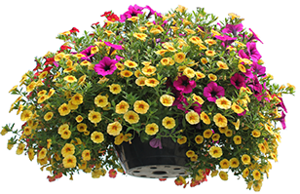
স্বাগতম
Notes:
শ্রেণী ব্যবস্থাপনার প্রাথমিক পর্যায়ে শিক্ষার্থীদের মনোযোগ আকর্ষণের উদ্দেশ্যে স্বাগতম স্লাইডটি। সংশ্লিষ্ট ছবিটি দ্বারা পাঠের প্রেক্ষাপট বোঝানো হয়েছে । স্বাগতম স্লাইডটি নিয়ে শিক্ষার্থীদের কোন প্রশ্ন না থাকলে কোনো আলোচনা নয় ।

Slide 2
পরিচিতি
জীববিজ্ঞান
নবম-দশম শ্রেণি
৬ষ্ঠ অধ্যায়
সময় : ৪5 মিনিট
রেহানা পারভিন
সহকারী শিক্ষক
পাংশা পাইলট বালিকা উচ্চ বিদ্যালয়

Slide 3
কেন বাঁচতে পারে না ?
ভিডিওটি দেখ :
পানি ছাড়া কী গাছ বাঁচতে পারে ?
উদ্ভিদ ও পানির সম্পর্ক
Notes:
পাঠ শিরোনাম বের করার জন্য ছোট ছোট প্রশ্ন করা যেতে পারে ।তোমরা ঠিক ধরেছ - আজ আমরা পড়ব উদ্ভিদ ও পানির সম্পর্ক । আজকের পাঠের মানসিক পরিবেশ তৈরির চেষ্টা করা হয়েছে। তবে বিষয় শিক্ষক ভিন্ন উপায়ে ও এ কাজটি করতে পারেন।

Slide 4
শিখনফল
এই পাঠ শেষে শিক্ষার্থীরা---
1.উদ্ভিদ ও পানির সম্পর্ক ব্যাখ্যা করতে পারবে
২. উদ্ভিদের শোষণ প্রক্রিয়াগুলো ব্যাখ্যা করতে পারবে ।

Slide 5
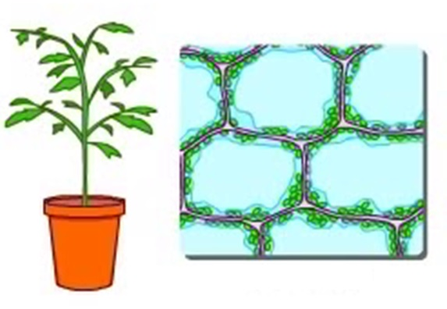
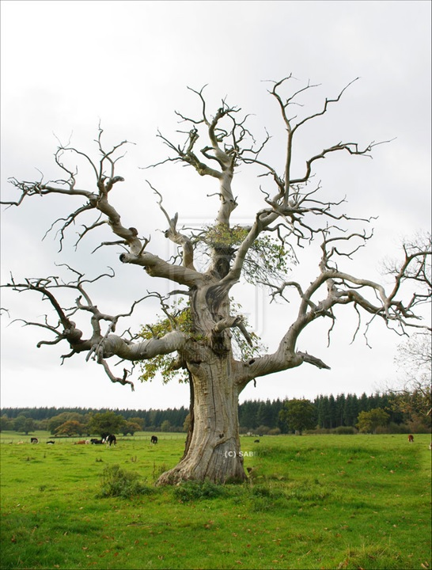
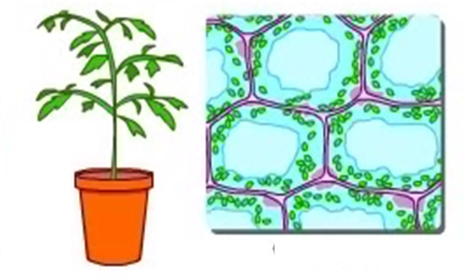
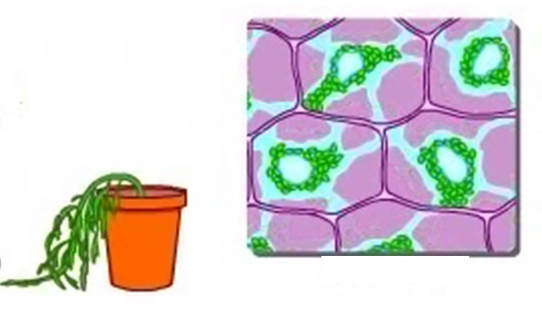
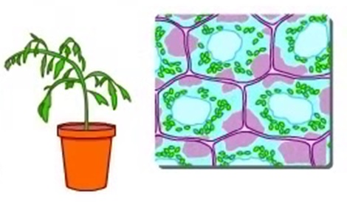
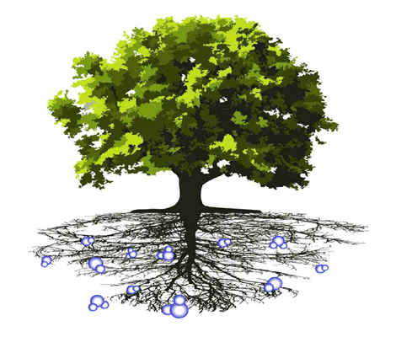
চিত্রটি দেখে বল উদ্ভিদে পানির অভাব হলে কী ঘটে ?
চিত্রগুলো দেখে বল উদ্ভিদ ও পানির সম্পর্ক ?
শীতকাল
পানির অভাবে উদ্ভিদ কোষের প্রোটোপ্লাজম ,সাইটোপ্লাজম সংকুচিত হয়ে কোষ ও উদ্ভিদ মারা যায় ।
Notes:
আজকের পাঠের প্রথম শিখনফল অর্জনের উদ্দেশ্যে এই স্লাইডটি প্রদর্শন করা হয়েছে শ্রেণিতে উপস্থাপনের সময় স্লাইডে উল্লেখিত প্রশ্নগুলো মুছে দিয়ে আপনার নিজের মতো করে প্রশ্ন করতে পারেন । বিষয় শিক্ষক অন্য কোন যুক্তিযুক্ত উপায়েও এ কাজটি করতে পারেন।
শিক্ষকমন্ডলী পাঠ উপস্থাপনের ক্ষেত্রে নিজের কৌশল প্রয়োগ করতে পারেন ।

Slide 6
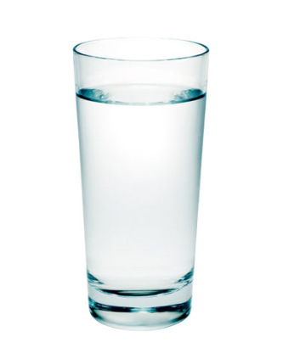
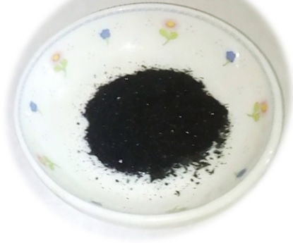
কেন পদার্থের অণুগুলো পানিতে সমান ভাবে ছড়িয়ে পড়ল?
কোনটির ঘনত্ব বেশী ?
ভিডিওতে পদার্থের অণুগুলো কোন দিকে বিস্তার লাভ করল ?
ভিডিওতে কী দেখলে?
ভিডিওটি দেখ ?
পদার্থের এভাবে পানিতে সমান ভাবে ছড়িয়ে পড়ার নাম কী ?
কম ঘনত্ব
বেশী ঘনত্ব
পানি
পটাসিয়াম পার ম্যাঙ্গানেট
ব্যাপন
একইতাপমাত্রা ও বায়ুমন্ডলীয় চাপে পটাসিয়াম পার ম্যাঙ্গানেট অধিক ঘন স্থান থেকে কম ঘন স্থানে বিস্তার
Notes:
পরীক্ষণটি শ্রেণিকক্ষে শিক্ষক মহোদয় অবশ্যই করে দেখাবেন ।হাতে কলমে করালে ভিডিওটি দেখানোর দরকার নেই ।পরীক্ষণটির ব্যাখ্যা : পটাসিয়াম পার ম্যাংগানেট এর একটি দানায় অনেকগুলো অণু জড়ো হয়ে থাকে ।দানাটি গ্লাসের পানিতে ছেড়ে দিলে দানার অণু পানির অণু দিয়ে জড়ালো ভাবে আকৃষ্ট হয়ে দানার অণুগুলো পানিতে সমানভাবে ছড়িয়ে পড়ে ফলে দানাটি পানিতে দ্রবীভূত হয় ।

Slide 7
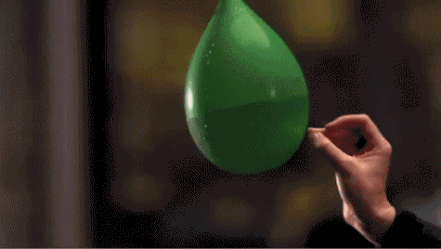
ক চিত্রে বেলুনের রক্ষিত গ্যাসের অণুর ঘনত্ব বায়ুমণ্ডলের গ্যাসের ঘনত্ব অপেক্ষা কম না বেশি ?
ক ও খ চিত্রে কী পার্থক্য দেখছ ?
খ চিত্রে বেলুনের রক্ষিত গ্যাসের অণুর পরিণতি কী ?
এই চাপকে কী চাপ বলা যেতে পারে ?
ব্যাপন চাপ কী ?
ক.গ্যাসভর্তি বেলুন
খ.বেলুন ছিদ্র করা হচ্ছে
ব্যাপন চাপ

Slide 8
চিত্র দেখে অভিস্রবণ হওয়ার শর্তগুলো ব্ল্যাক বোর্ডে লিখ?
এই প্রক্রিয়াটির নাম বলতে পারবে?
চিত্রটিতে পানির অণুগুলো কোনদিকে যাচ্ছে ?
চিত্রটি দেখে বল কী ঘটছে ?
মাঝের পর্দাটির বৈশিষ্ট্য কী ?
কেন যাচ্ছে ?
চিত্রটিতে চিনির অণুগুলো মাঝের পর্দাটি ভেদ করতে পারছে না কেন ?
CV
ঘন চিনির দ্রবন
পানি
অভিস্রবণ

Slide 9
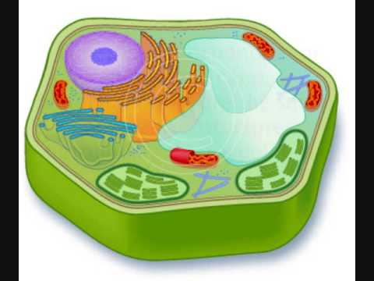
মূল্যায়ন
১.পানি একটি গুরুত্বপুর্ণ --
১.চিত্রের মূলরোম মাটি থেকে পানি পরিশোষণ করে কোন প্রক্রিয়ার?
৩.চিহ্নিত অংশটি কোন প্রক্রিয়ায় পানি শোষণ করে ?
I.দ্রাব
II.দ্রাবক
III.দ্রবণ
I.ব্যাপন
II.অভিস্রবণ
III.ইমবাইবিশন
ক.ব্যাপন
খ.অভিস্রবণ
গ.ইমবাইবিশন
ঘ.শোষণ
কোনটি সঠিক :
কোনটি সঠিক :
ক.I
খ.II
গ.III
ঘ.Iও II
ক.I
খ.II
গ.III
ঘ.Iও II

Slide 10
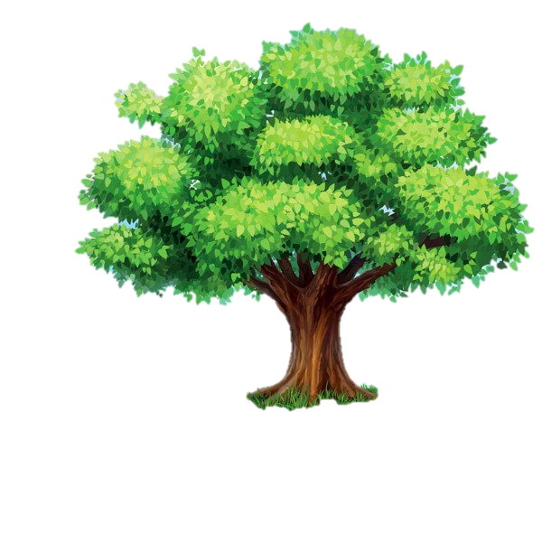
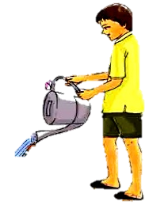
ধন্যবাদ

